Slide 1
抗矿池集中化的共识机制研究
【 区块链；共识机制；矿池集中化；POW；POS；POWS 】
学校名称：大连海事大学
指导老师：李志淮 教授
报告人：杨超智
Notes:
各位评审老师好，我是2015级计算机科学与技术专业的杨超智，我的论文的题目是抗矿池集中化的共识机制研究。我的指导老师是李志淮教授。论文的关键字包括：区块链，共识机制，矿池集中化，POW，POS，POWS。

Slide 2
01
选题背景
02
问题分析
03
SPOW测试系统设计
04
实验与分析
05
总结与展望
Notes:
我将从以下五个方面进行今天的答辩。

Slide 3
01
选题背景

Slide 4
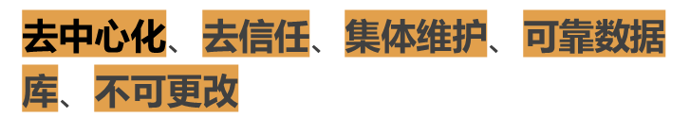
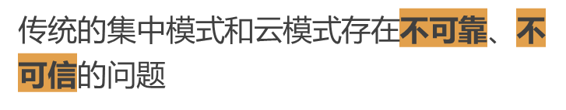
01
选题背景
区块链的定义
区块链的特点
区块链的本质是一个去中心化的分布式总账本
使用区块链的原因
区块链的发展前景
与人工智能相结合应用于各行各业
Notes:
区块链技术是当今国内外最火爆的科技话题。在国外的区块链项目有，由linux基金会发起、IBM、英特尔等大公司合作开发的超级帐本项目。在国内区块链技术也被国务院纳入了十三五规划。区块链的本质是一个去中心化的分布式总账。区块链具有 去中心化、去信任、集体维护、可靠数据库、不可更改等特点。研究应用区块链技术的原因是传统的集中模式和云模式存在着不可靠与不可信的问题。区块链技术目前仍在探索与发展的过程之中，但区块链技术的前景是非常光明的。未来区块链技术将与人工智能技术相结合颠覆各行各业。

Slide 5

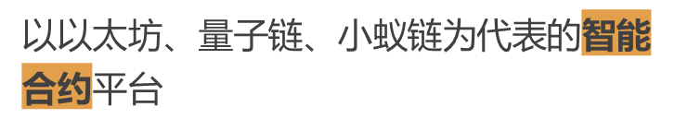
01
选题背景
区块链1.0
以比特币、莱特币等为代表的数字货币交易系统
区块链2.0
区块链的发展历程
Notes:
区块链技术是一项新兴的技术，远未达到成熟。区块链技术的发展历程主要分为三个阶段。第一阶段是以比特币、莱特币等为代表的数字货币交易系统。这一时期的区块链应用技术比较原始、有缺陷、功能单一，共识机制主要以POW为主。第二阶段是以以太坊、量子链、NEO为代表的智能合约平台。这一时期的区块链应用较比特币在技术上有了长足的发展、功能与应用领域也增加了，共识机制主要以POS为主。

Slide 6
02
问题分析

Slide 7
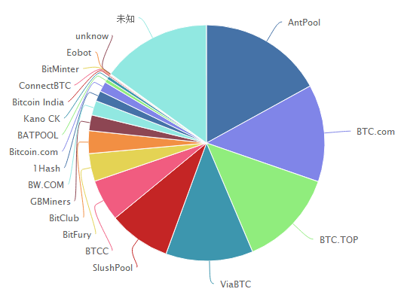
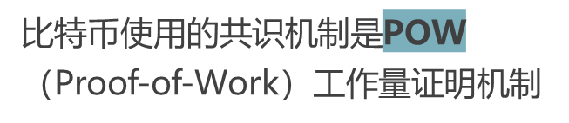
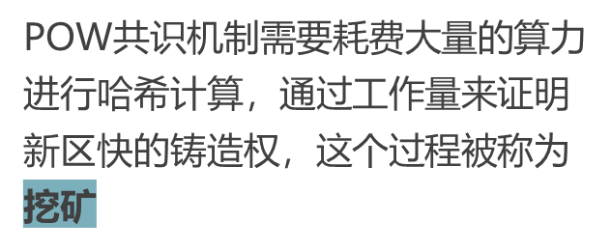
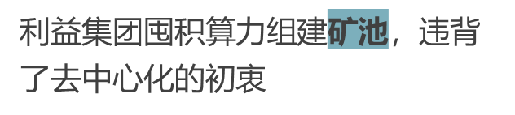
02
问题分析
POW矿池导致比特币异化
点击此处添加标题
更换图片方法：点击图片后右键，选择“更改图片”即可。标题数字等都可以通过点击和重新输入进行更改。
点击此处添加标题
更换图片方法：点击图片后右键，选择“更改图片”即可。标题数字等都可以通过点击和重新输入进行更改。
比特币算力分布图
Notes:
区块链技术的第一个应用同时也是最具代表性的应用就是比特币。比特币让人们认识了区块链技术，但同时其技术上的原始性、粗糙性，随着区块链技术的发展而暴露无疑。共识机制是区块链的核心技术。POW共识机制需要通过工作量来证明新区快的铸造权，这个过程被称为挖矿。在POW共识机制中，一个结点拥有的算力越多，这个结点获得区块铸造权的概率就越大。利益集团正是利用了这一缺陷，囤积了大量的算力组建矿池并引诱普通结点加入矿池。

Slide 8

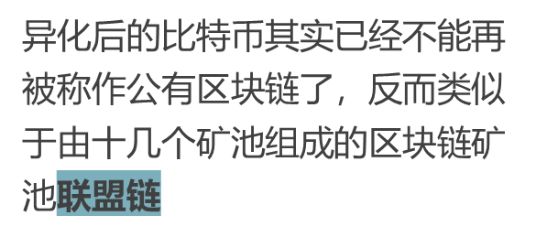
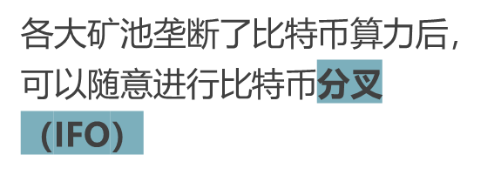
02
问题分析
POW矿池导致比特币异化
比特币算力被大大小小十几家矿池所占据
点击此处添加标题
更换图片方法：点击图片后右键，选择“更改图片”即可。标题数字等都可以通过点击和重新输入进行更改。
点击此处添加标题
更换图片方法：点击图片后右键，选择“更改图片”即可。标题数字等都可以通过点击和重新输入进行更改。
比特币算力分布图
Notes:
如左图所示现在整个比特币网络的算力已经被十几个矿池组织所瓜分，这已经严重违背了区块链技术去中心化的初衷。POW矿池导致了比特币的异化。异化后的比特币，其实已经不能再被称作公有区块链了，反而类似于由十几个矿池组成的联盟区块链。
各大矿池在垄断了比特币的算力之后，就开始随意的进行分叉，对区块链的生态系统造成了严重的破坏。

Slide 9
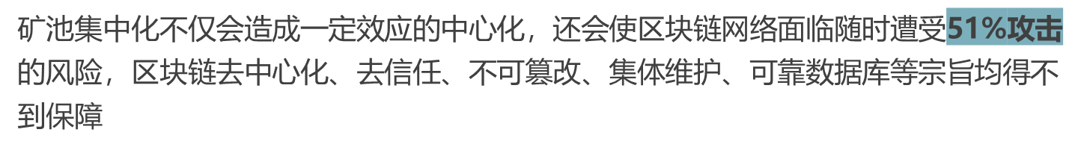
02
问题分析
矿池集中化
比特币算力分布图
Notes:
矿池集中化的问题广泛存在于POW和POS共识机制中。矿池集中化不仅会造成一定效应的中心化，还会使区块链网络随时面临遭受51%攻击的风险，区块链去中心化、去信任、不可篡改、集体维护、可靠数据库等宗旨均得不到保障。POW+POS混合的共识机制是目前正在探索的主要方向之一。
以太坊也正在准备将共识机制由POW切换成POW+POS混合模式。

Slide 10
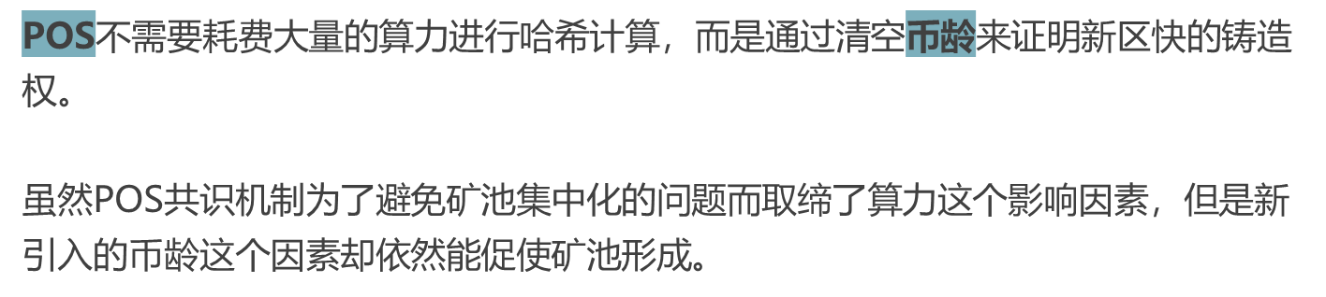
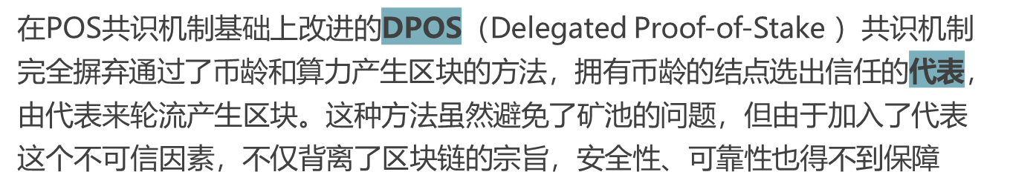
02
问题分析
矿池集中化问题的主要解决方案
Notes:
POS共识机制是通过清空币龄来证明新区快的铸造权，即一个结点拥有的币龄越多，这个结点获得新区快的铸造权的概率就越大。虽然POS取缔了算力这个影响因素，但是新引入的币龄却依然能够促使矿池的形成。利益集团只需要囤积大量的币龄就依然可以继续组建矿池。在POS基础上改进的DPOS共识机制完全摒弃通过了币龄和算力产生区块的方法，拥有币龄的结点选出其信任的代表，由代表来轮流产生区块。这种方法虽然避免了矿池的问题，但由于加入了代表这个不可信因素，不仅背离了区块链的宗旨，而且安全性、可靠性也得不到保障

Slide 11
03
POWS测试系统设计

Slide 12
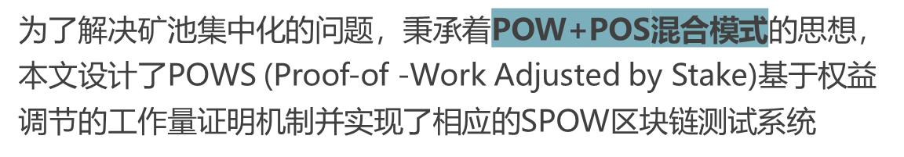
03
POWS测试系统设计
POWS共识机制
Notes:
为了解决矿池集中化的问题，秉承着混合POW+POS的思想，本文设计了POWS (Proof-of -Work Adjusted by Stake)基于权益调节的工作量证明机制并实现了相应的区块链测试系统

Slide 13
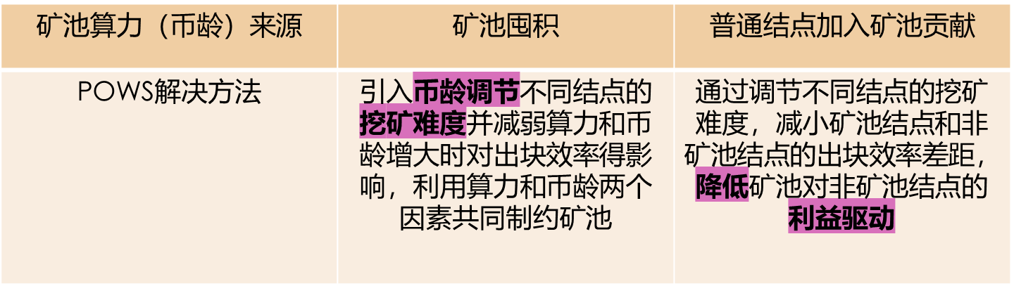
03
POWS测试系统设计
POWS共识机制
Notes:
矿池算力和币龄的来源主要有两个：一个是矿池囤积的算力和币龄；另一个是普通结点贡献的算力和币龄
POWS一方面通过引入币龄调节不同结点得挖矿难度并减弱算力和币龄增大时对出块效率的影响，利用算力和币龄两个因素共同制约矿池
；另一方面减小矿池结点和非矿池结点的出块效率差距，降低矿池对非矿池结点的利益驱动

Slide 14
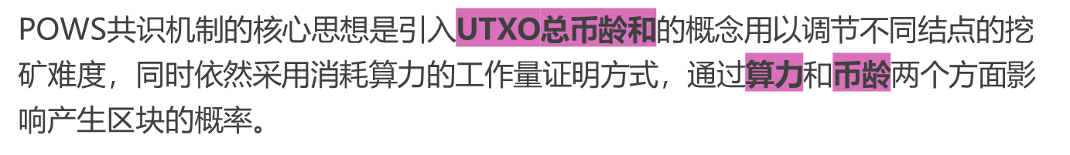
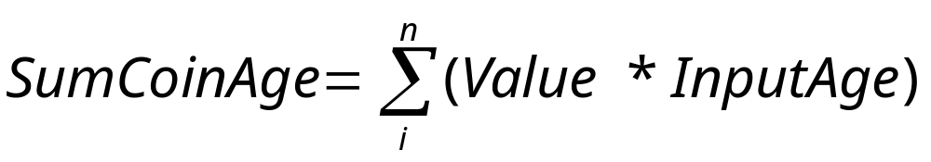
03
POWS测试系统设计
POWS共识机制
Notes:
POWS共识机制的核心思想是引入UTXO总币龄和的概念用以调节不同结点的挖矿难度，同时依然采用消耗算力的工作量证明方式，通过算力和币龄两个方面影响产生区块的概率。下面两个公式分别是UTXO总币龄和的计算公式和哈希计算目标数的计算公式。

Slide 15
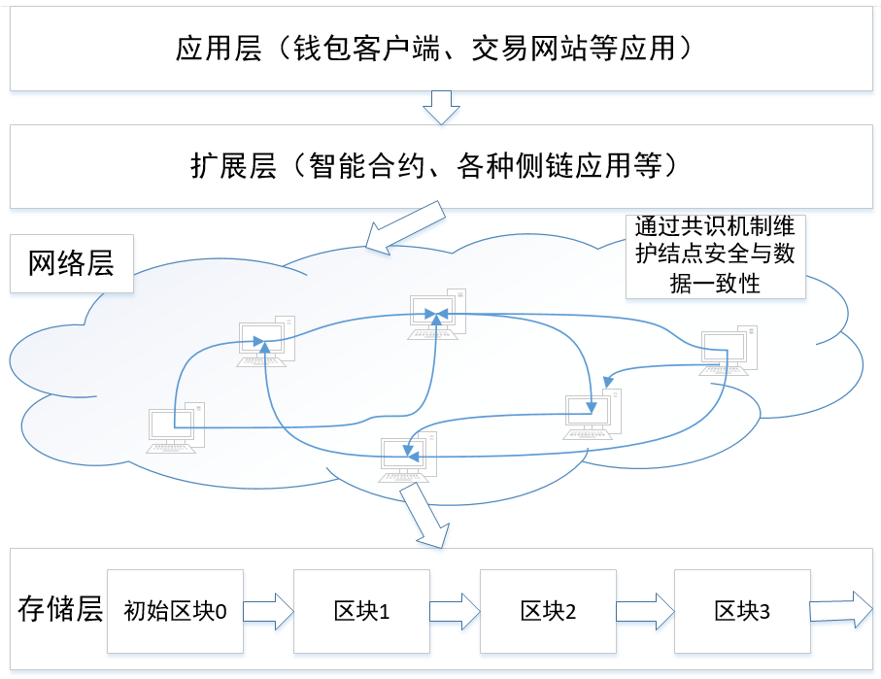
03
POWS测试系统设计
Notes:
POWS测试系统的整体结构如图所示，底层是存储层，所有的全节点都完整的存储区块链。上一层是网络层，主要通过共识机制维护区块链网络的安全与数据一致性。最上层是应用层和扩展层，主要包括钱包客户端、智能合约等。

Slide 16

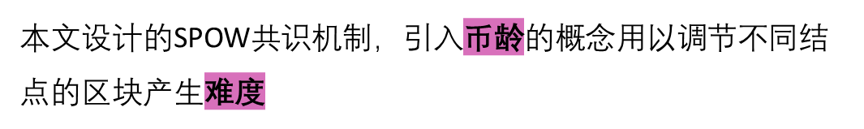
03
POWS测试系统设计
P2P节点网络
底层的P2P网络参考BitCoin核心代码
区块链类别
共识机制
区块结构
Notes:
POWS测试系统使用的P2P网络是参考bitcoin核心的代码后修改而成的。POWS测试系统属于公有链，结点可以自由加入。共识机制使用的是本文设计的POWS证明机制。区块结构是在原有的bitcoin区块结构上修改而成的。

Slide 17
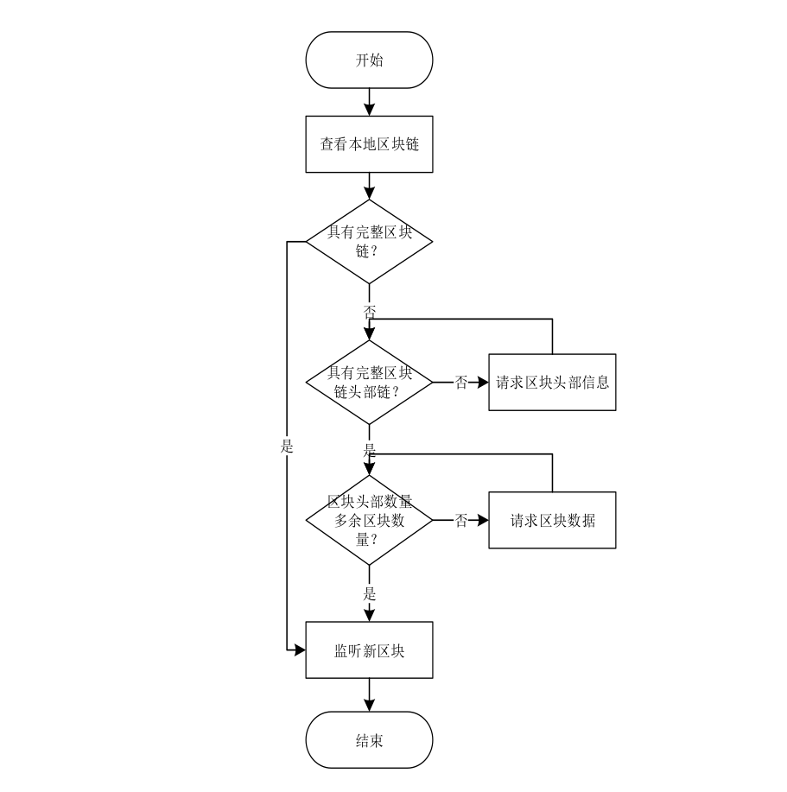
03
SPOW测试系统实现
Notes:
上图为POWS共识机制同步区快的整体流程。

Slide 18
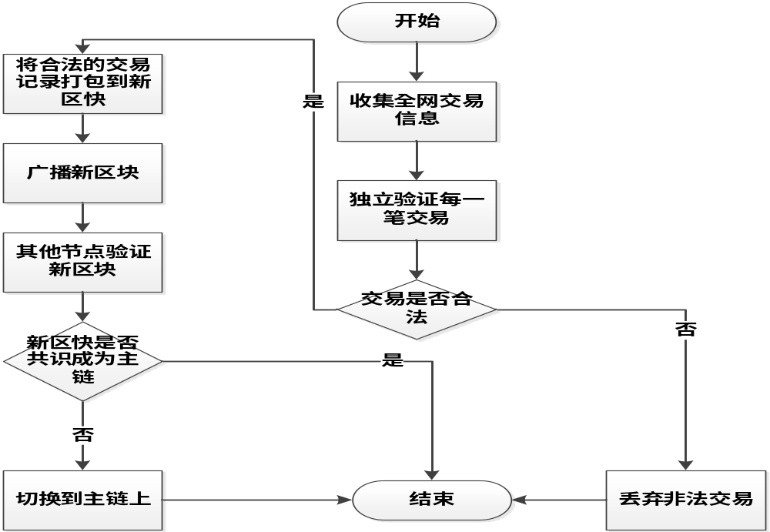
03
SPOW测试系统实现
Notes:
上图为POWS共识机制打包交易并生成新区快的整体流程。

Slide 19
04
实验与分析

Slide 20
04
实验与分析
表1 实验硬件环境说明
Tab. 1 Experiment hardware environment description
名称 | 内存 | CPU主频 | 内核数 | 数量 | 硬盘大小 | 操作系统 | 内网IP
服务器1号 | 16GB | Intel Xeon E5620/2.4GHz | 4 | 8 | 500GB | Ubuntu 16.04 | 192.168.10.1
服务器2号 | 16GB | Intel Xeon E5620/2.4GHz | 4 | 8 | 500GB | Ubuntu 16.04 | 192.168.10.2
服务器3号 | 16GB | Intel Xeon E5620/2.4GHz | 4 | 16 | 500G | Ubuntu 16.04 | 192.168.10.3
服务器4号 | 16GB | Intel Xeon E5620/2.4GHz | 4 | 8 | 1TB | Ubuntu 16.04 | 192.168.10.4
服务器5号 | 16GB | Intel Xeon E5620/2.4GHz | 4 | 8 | 1TB | Ubuntu 16.04 | 192.168.10.5
服务器6号 | 16GB | Intel Xeon E5620/2.4GHz | 4 | 8 | 500G | Ubuntu 16.04 | 192.168.10.6
服务器7号 | 16GB | Intel Xeon E5620/2.4GHz | 4 | 8 | 300G | Ubuntu 16.04 | 192.168.10.7
服务器8号 | 16GB | Intel Xeon E5620/2.4GHz | 4 | 8 | 350G | Ubuntu 16.04 | 192.168.10.8
Notes:
上表为实验的硬件环境

Slide 21
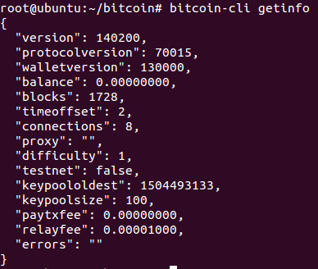
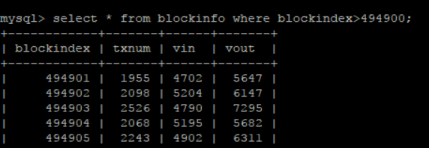
04
实验与分析
图1 Bitcoin Core版本信息
Fig. 1 Version information of the Bitcoin Core
图2 Bitcoin交易数据集信息
Fig. 2 Bitcoin Transaction data set
Notes:
图1和图2分别为实验的主要软件环境和bitcoin交易数据集

Slide 22
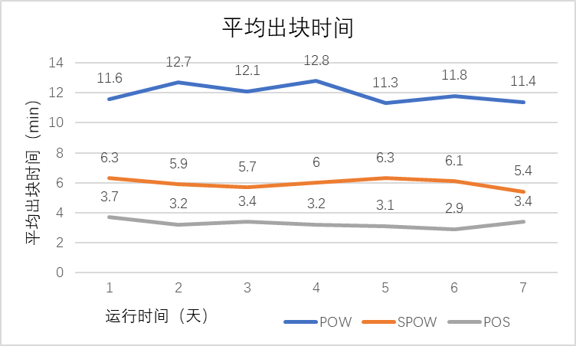
04
实验与分析
图3 平均出块时间
Fig. 3 Average time of make block
Notes:
图3为平均出块时间的实验对比图。
从图3中可以看出POW测试系统的平均出块时间最长，POS测试系统和POWS测试系统的平均出块时间较短。由此可知POWS作为区块链的基本可用性，可以得到保障。

Slide 23
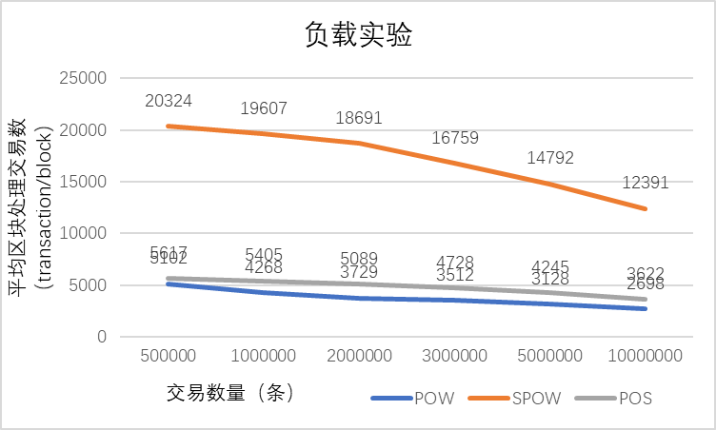
04
实验与分析
图4 负载实验
Fig. 4 Load experiment
Notes:
图4为负载实验的数据图。
从图4中可以看出POWS测试系统的平均区块交易 处理数目最多，POS测试系统和POW测试系统的平均区块交易处理数目较少。由此可知SPOW作为区块链的基本可靠性，可以得到保障，并且抗负载性能也更佳。

Slide 24
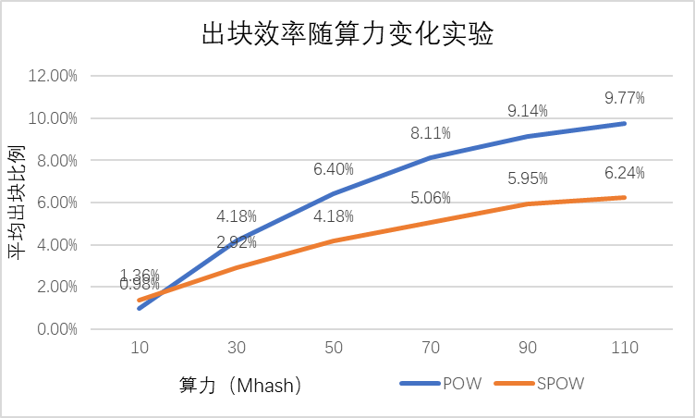
04
实验与分析
图5 出块效率与算力实验
Fig. 5 Block efficiency and calculation of power experiment
Notes:
如图5所示，本文所设计的POWS共识机制的出块效率随算力的增加而增加的更少，受算力的影响要小于POW共识机制。造成这种现象的原因是POWS共识机制比POW共识机制多了币龄的条件难度目标值。

Slide 25
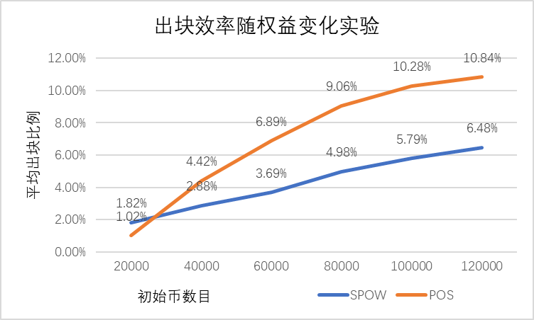
04
实验与分析
图6 出块效率与权益实验
Fig. 6 Block efficiency and stake experiment
Notes:
如图6所示，本文所设计的POWS共识机制的出块效率随币龄的增加而增加的更少，受币龄的影响要小于POS共识机制。造成这种现象的原因是POWS共识机制比POS共识机制多了算力这个影响因素。POWS依然需要工作量证明，就必然受到算力的影响。

Slide 26
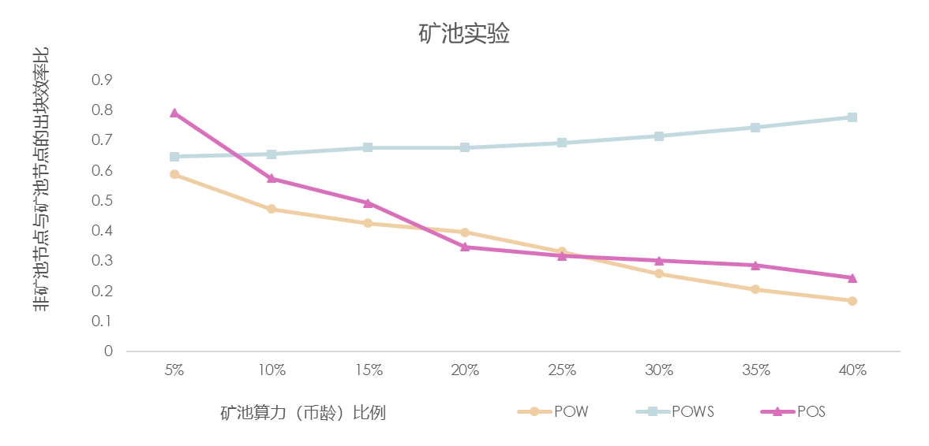
04
实验与分析
图7 矿池实验
Fig. 7 Mine pool experiment
Notes:
上图为矿池实验的数据图。从图中可以看出矿池结点的平均每天出块数虽多于普通结点，但两者的数量相差不大，大致在同一水平线上。这样SPOW测试系统中矿池对于普通结点的利益驱动就减小了很多，制约了矿池的发展壮大。
如图7所示，本文所设计的POWS共识机制中，非矿工节点与矿工节点的平均出块效率比例最高，且比例最高接近0.8左右。POW测试系统和POS测试系统的非矿工节点与矿工节点的平均出块效率比例，在矿池算力或币龄较小时同样比较高，但是随着矿池算力或币龄币龄越来越大时变得越来越小。这种情况下，非矿池节点和矿池节点的收益差距巨大，矿池对非矿池节点的利益驱动也是巨大的。造成这种现象的原因是POWS共识机制中新的挖矿算法对高算力和高币龄进行了制约。算力和币龄变得越大，挖矿难度降低的就越少。

Slide 27
05
总结与展望

Slide 28
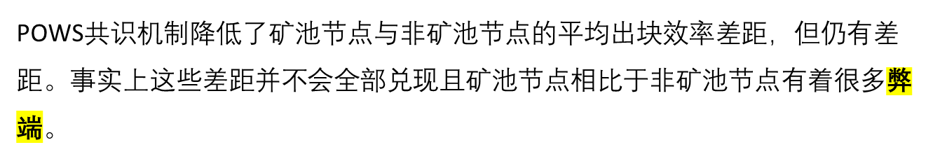

05
总结与展望
Notes:
POWS共识机制降低了矿池节点与非矿池节点的平均出块效率差距，但仍有差距。事实上这些差距并不会全部兑现且矿池节点相比于非矿池节点有着很多弊端。
在现实中矿池还会对矿池节点收取费用，这样在POWS测试系统中真实的矿池节点与非矿池节点的出块效率比应跟高一些。而区块链技术的宗旨是去中心化，矿池的集中化挖矿模式是受到很多矿工排斥的。并且矿池中心化的挖矿模式还会带来很多新的问题。例如，矿池中心化挖矿详情不可信和矿池中心化管理代币不可信的问题。

Slide 29
05
总结与展望
SPOW共识机制的平均出块时间少于POW，多于POS
SPOW共识机制的抗负载能力优于POW和POS
SPOW结点平均出块效率受到算力和币龄的影响小于POW和POS
SPOW对非矿池结点的利益驱动更小
Notes:
本文最终得出以下结论

Slide 30
05
总结与展望
POWS共识机制的平均出块时间仍慢于POS共识机制很多
POWS共识机制仍然需要消耗大量算力
普通节点参与挖矿的成本提高，降低了节点参与挖矿的积极性
制约了矿池后，没有了矿池的支持，POWS共识机制在推广上会有所
Notes:
有以下几点需要进一步研究与改正的

Slide 31
感谢聆听！
THANK YOU!
《抗矿池集中化的SPOW共识机制研究》
学校名称：大连海事大学
指导老师：李志淮 老师 陈玉华 老师
报告人：杨超智
Notes:
最后感谢各位评审老师来听我的毕业答辩。

